Slide 1
Inresande utbytesstudenter
Innehåll | Sida
Deltagande på utbytesstudierna | 2-3
Intyg och studentgränssnittet | 4
Förlänga utbytesstudierna | 5
Avbryta utbytesstudierna | 6
Tidslinje för en inresande utbytesstudent:
1
Studier genomförs på lärosätet
2
3
4
Studenten blir antagen till utbytesstudier på lärosätet.
Förväntat deltagande läggs in i Ladok på:
Utbytestillfälle för inresande
Innehåll i studieplanen (kurs, individuellt åtagande etc.)
Studenten påbörjar sina studier vid lärosätet.
I samband med kursstart registreras hen.
Studenten avklarar studierna.
Resultat rapporteras in i Ladok.
Studenten reser hem.
Intyg på resultaten kan hämtas i Ladok
Senast uppdaterad: 2022-05-04 Version av Ladok vid senaste uppdatering: 1.90.0

Slide 2
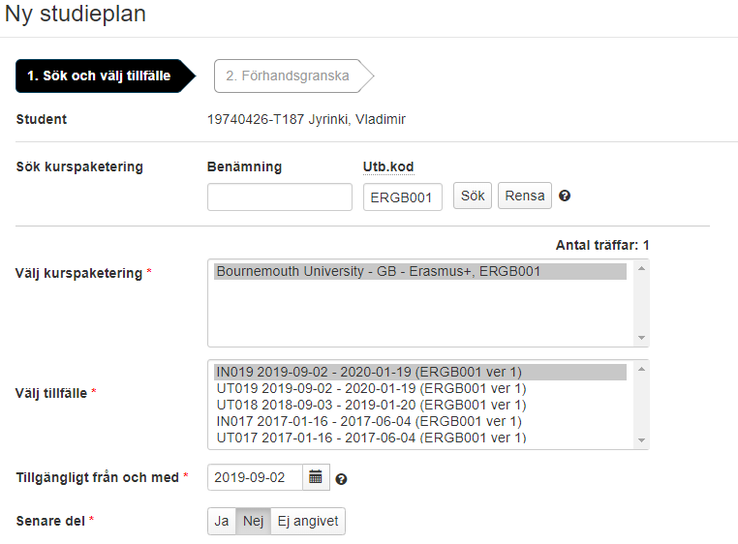
Deltagande på utbytesstudierna
i
Innan du kan ge studenten ett förväntat deltagande på utbytesstudierna behöver följande förberedelser genomföras av personal med behörighet för det:
Etablera studenten i Ladok (om hen inte studerat vid ett svenskt lärosäte tidigare)
Skapa utbytesavtal och utbytestillfälle som studenten ska delta på.
Handhavande: Ge studenten ett förväntat deltagande på utbytesstudierna
Sök fram studenten och välj fliken Studiedeltagande
Välj att skapa en Ny studieplan
I dialogrutan:
Sök fram utbytesavtalet som studierna ska bedrivas inom
Välj tillfället studenten ska delta på
Tillgängligt från och med: ange datum som studenten ska påbörja första kursen inom utbytesavtalet
Senare del: välj ”Nej” (endast valbart när du skapar ”Ny studieplan”)
Gå till nästa sida i dialogrutan
1
2
3

Slide 3
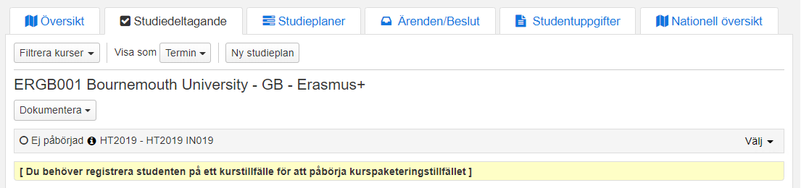
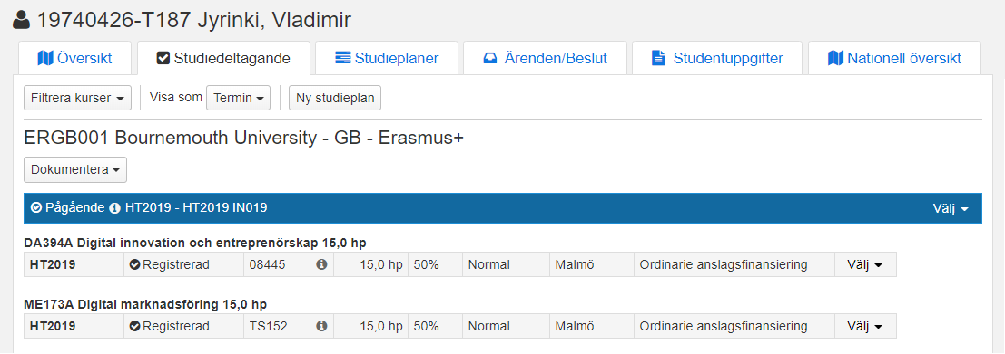
Deltagande på utbytesstudierna (forts.)
Studenten har nu fått ett förväntat deltagande på utbytestillfället.
Klicka på Välj i raden för tillfället, och välj att lägga till det innehåll som studenten ska delta på, t.ex.:
Kurs
Individuellt åtagande
Påbörja utbytesstudierna
Vid studiestart registreras studenten på kurser/åtagande. När en registrering görs så ändras studentens tillstånd på utbytestillfället till ”Pågående”. Om det finns en registreringsperiod på kurs/åtagandet så kan studenten registrera sig själv i studentgränssnittet av Ladok.
Efter avslutade utbytesstudier
Studenten deltar i undervisningen under terminen, och resultat rapporteras löpande in som för övriga studenter i Ladok.
Vid terminsslut rapporteras ”Resultat på kurs” in och därmed ses kurserna som avslutade.
Vid behov kan studentens tillstånd på utbytestillfället manuellt ändras till ”Avklarad” för att markera att utbytesstudierna är avklarade. Detta kan du göra genom att klicka på Dokumentera (under benämningen på utbytesavtalet) → Avklarad på kurspaketering.
6

Slide 4
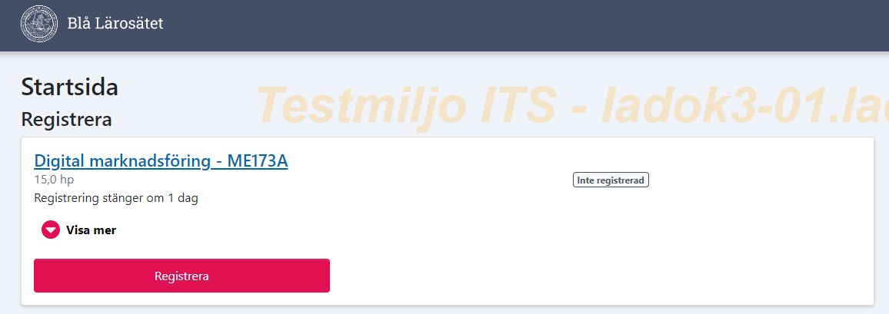
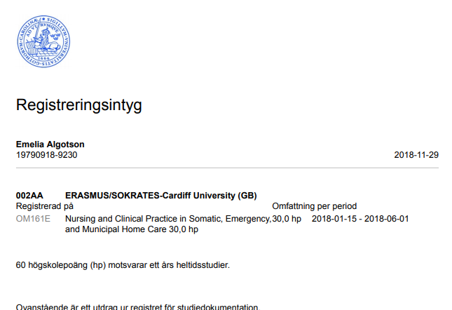
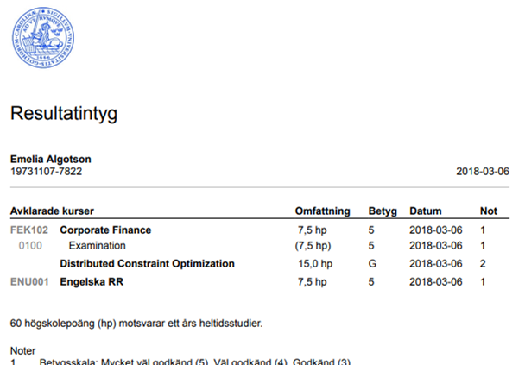
Intyg och studentgränssnittet
Studentgränssnittet
Utbytesstudenter som loggar in i Ladok för studenter kan använda det som andra studenter, t.ex. för att:
Registrera sig på kurser/åtaganden
Se inrapporterade resultat
Hämta intyg
Intyg
Detta visas för de olika intygen:
Intyg över förväntat deltagande: Studenten ser det hen förväntas delta på, och ser att det läses inom utbytesavtalet (kod och benämning för utbytesavtalet visas)
Registreringsintyg: Studenten ser det hen är registrerad på, och ser att det läses inom utbytesavtalet (kod och benämning för utbytesavtalet visas)
Resultatintyg och nationellt resultatintyg: Studenten ser sina resultat på kurser/åtaganden, men inte att de har lästs inom utbytesavtalet.

Slide 5
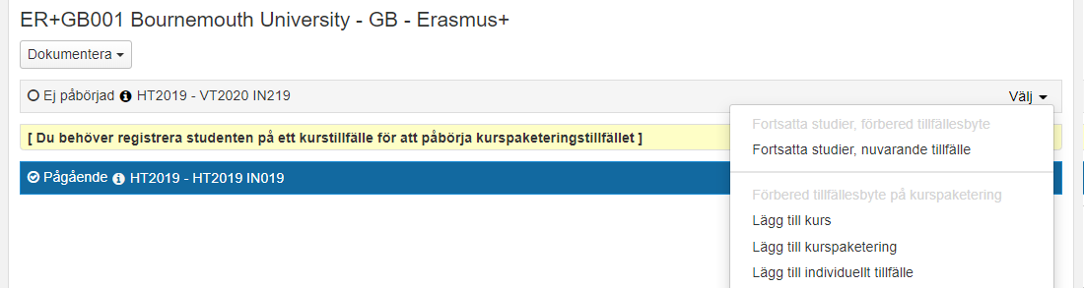
Förlänga utbytesstudierna
Om en inresande utbytesstudent får beviljat att förlänga sina utbytesstudier på lärosätet så, kan det hanteras i Ladok genom att:
Skapa ett nytt utbytestillfälle i ”Utbildningsinformation” till studenten som avser hela den period studenten ska studera vid lärosätet (originalperioden + den förlängda perioden)
Genomför ett tillfällesbyte från det utbytestillfälle som studenten deltog på från början till tillfället som avser den längre perioden. Datum för ”Tillgänglig från och med” kan sättas som startdatum för den termin/period som studierna förlängts med.
Lägg till den utbildning studenten ska delta på och placera den inom utbytestillfället som avser den förlängda perioden. När studenten registreras på det så ses tillfället som påbörjat.
2

Slide 6
Avbryta utbytesstudierna
Beroende på när i processen som studenten väljer att avbryta sina utbytesstudier bör de hanteras i Ladok enligt*:
Innan studierna påbörjats bör återbud läggas in. Genom att lägga in ett återbud på utbytestillfället kommer återbud även läggas in på kurserna som läses inom utbytet.
Om studenten redan har registrerats på kurserna bör registreringen tas bort, tillstånd ”pågående” tas bort i raden för utbytestillfället och sedan kan återbud läggas in.
Efter studierna påbörjats och studenten är registrerad bör ett avbrott läggas in. Genom att lägga in ett avbrott på utbytesavtalet kommer avbrott även läggas in på kurserna inom utbytet.
* Tänk på att hur lärosätena tillämpar detta kan variera. Om du är osäker kan du alltid kontakta Ladoksupporten på ditt lärosäte.

